Slide 1
01
PARTIE 5 Diagnostic de sensibilité à l’érosion
02
03
L’érosion hydrique
Diagnostic de sensibilité à l’érosion
Interprétation
Eviter les pertes en sols
Notes:
Nous sommes toujours dans la cinquième partie et nous allons maintenant entamer la deuxième sous-partie.

Slide 2
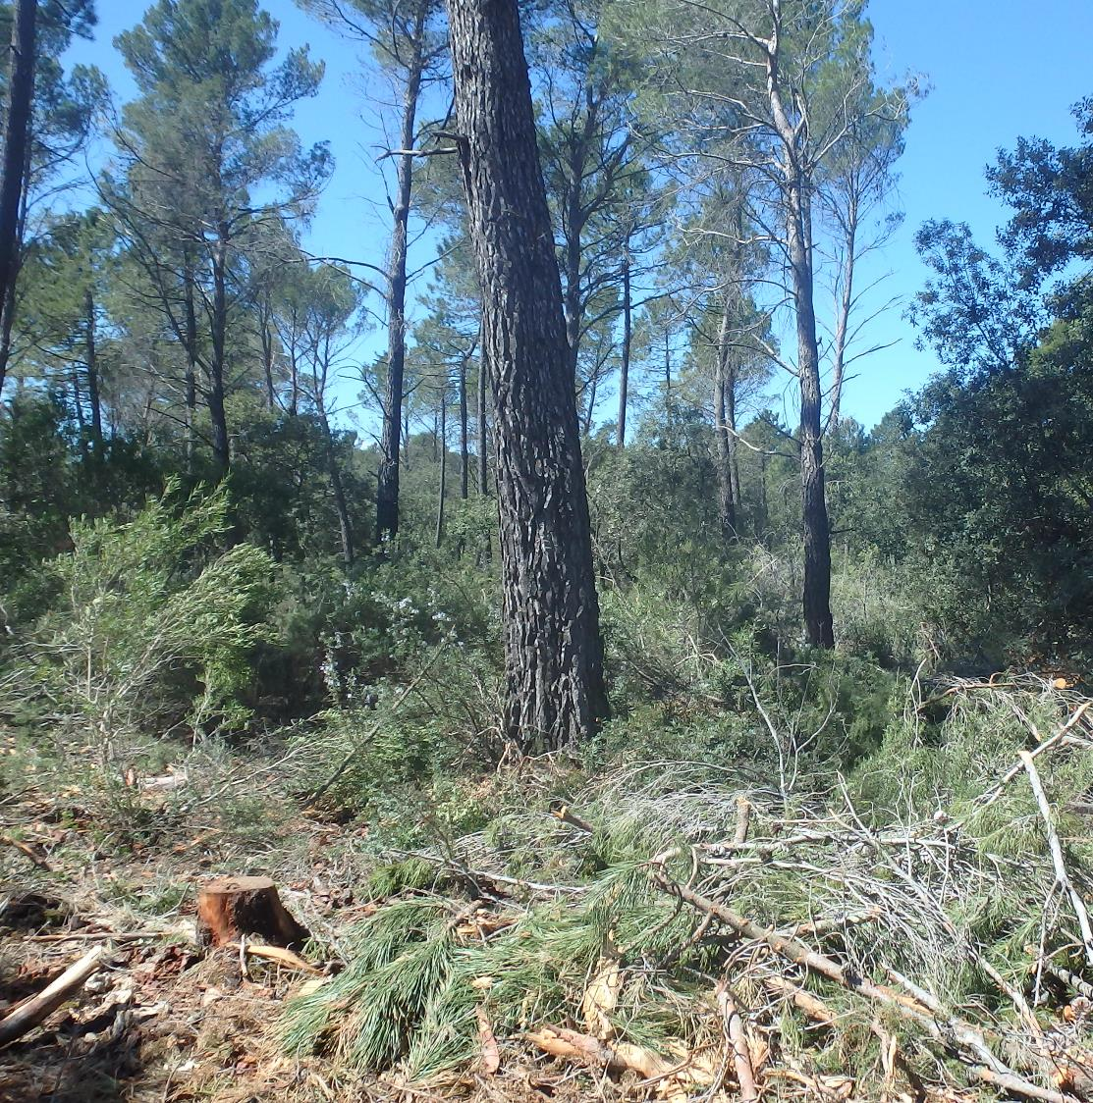
02 Diagnostic de sensibilité à l’érosion
Comment limiter les pertes de sol
Notes:
Nous avons vu que certaines pratiques sylvicoles ou événements naturels pouvaient augmenter fortement l’érosion des sols. Cette deuxième sous-partie explique comment réaliser un diagnostic de sensibilité à l’érosion pour optimiser les mesures de lutte contre ce phénomène destructeur.

Slide 3
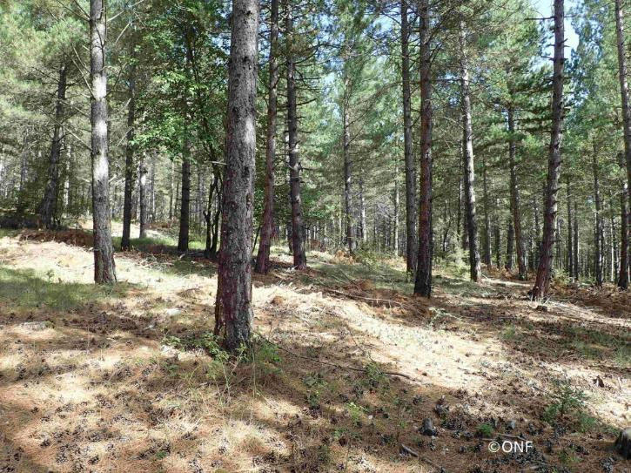
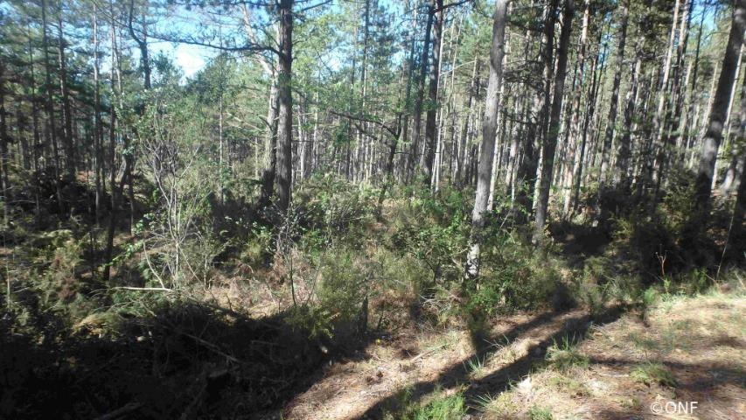
Stratification du couvert végétal
Multi-strate
Mono-strate
Notes:
Le diagnostic de sensibilité implique de déterminer trois critères : la stratification et le pourcentage de couvert végétal, le pourcentage de pente, la classe de texture et la charge en élément grossier en surface (10 cm). Le pourcentage et la stratification du couvert végétal est réalisé sur l’ensemble de l’unité de description considérée comme homogène. Il s'agit donc d’une part d’identifier s'il existe une ou au moins deux strates parmi les trois possibles que sont les strates herbacée, arbustive et arborée.

Slide 4
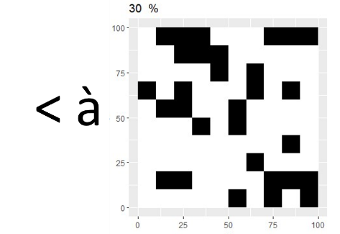
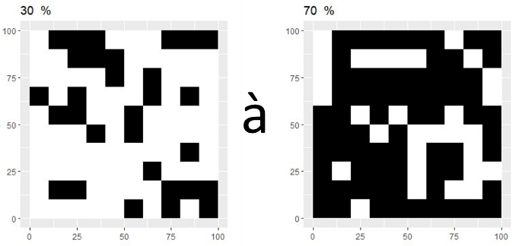
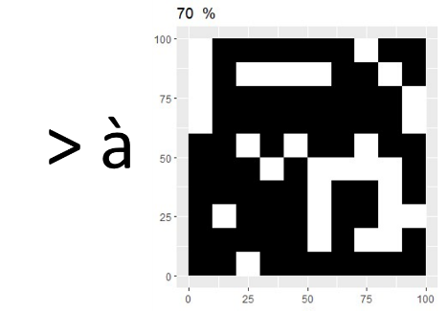
Pourcentage du couvert végétal
30 %
30 %
70 %
70 %
Notes:
D’autre part d’évaluer si l'ensemble des strates couvrent plus de 70% du sol, entre 30 et 70%, ou moins de 30%, en se référant aux abaques présentées ici. En effet, plus le sol est couvert, moins l’érosivité de la pluie et le ruissellement sont importants.

Slide 5
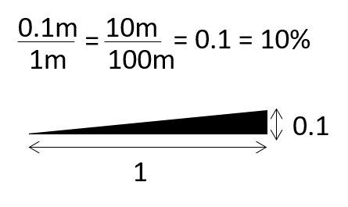
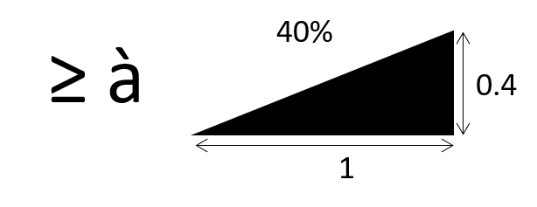
Pourcentage de pente
Notes:
Lors du diagnostic de sensibilité à l’érosion, il est nécessaire de déterminer si la pente de la zone étudiée est inférieure à 10%, comprise entre 10 et 25%, comprise entre 25 et 40% ou supérieure à 40%. Idéalement on utilise un clinomètre et on regarde avec celui-ci un point de repère situé à la même hauteur que nos yeux mais à l’aval, dans la direction de la plus forte pente. Le résultat doit être exprimé en pourcentage de pente, un lien pour convertir les unités de pente est disponible dans la rubrique « Je souhaite consulter les références citées ».

Slide 6
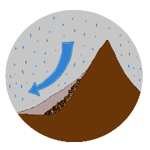
Diagnostic de sensibilité à l’érosion
Pente | >70% Multi-strate | >70% Mono-strate | 30-70% Multi-strate | 30-70% Mono-strate | <30% Multi-strate | <30% Mono-strate
<10% | risque faible | risque faible | risque faible | risque faible | risque faible | risque faible
10-25% | risque faible | risque faible | risque faible | risque faible | risque modéré | risque modéré
25-40% | risque faible | risque modéré | risque modéré | risque modéré | risque fort | risque fort
>40% | risque faible | risque modéré | risque fort | risque fort | risque fort | risque fort
Notes:
Pour les pentes inférieures à 10%, la sensibilité à l’érosion est faible quel que soit le type de couvert végétal. Pour les pentes comprises entre 10 et 25%, le risque n’est faible que pour les cas où la végétation couvre plus de 30% de la surface du sol. Pour les pentes comprises entre 25 et 40%, le risque n’est faible que pour les peuplements multi-strate couvrant plus de 70% de la surface, il est fort pour les cas où la végétation couvre moins de 30% de la surface du sol et moyen pour les autres cas. Pour les pentes supérieures à 40%, le risque n’est faible que pour les peuplements multi-strate couvrant plus de 70% de la surface, il est moyen pour les peuplements mono-strate couvrant plus de 70% de la surface et fort pour les autres cas.

Slide 7
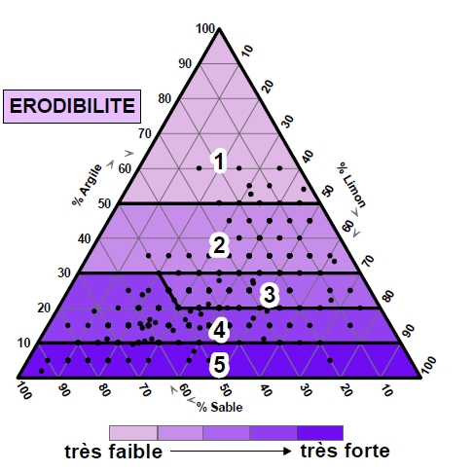
Diagnostic de sensibilité à l’érosion
Éléments grossiers :
Moins de 50 %
&
Rapport BRGM 55104, 2006
Notes:
La classe de texture et le pourcentage en éléments grossiers renseignent sur des propriétés physiques du sol qui interviennent sur son érodibilité, c’est-à-dire sur sa cohésion et sa résistance à l’arrachement par l’eau. Si la texture du sol déterminée à 10 cm de profondeur est à dominante sableuse ou limoneuse ou est un mélange de limon et de sable, et si le pourcentage en éléments grossiers est inférieur à 50 %, alors il est nécessaire d'augmenter d'un niveau de sensibilité le niveau de sensibilité estimé à partir du couvert végétal et de la pente.

Slide 8
Vidéo réalisée avec le soutien financier de l’ADEME.
En collaboration avec les partenaires du projet IPRSol.
Voix, réalisation et montage : Solenn Chauvel.

